Slide 1
Қазақстан Республикасының электрондық үкіметі

Slide 2
Жоспар
I Кіріспе
II Негізгі бөлім
а) Қазақстан Республикасының электронды үкіметі
ә) Қазақстан Республикасы электронды үкіметінің жобалары
б) Электронды үкімет порталының пайдаланушылары
III Қорытынды
IV Пайдаланған әдебиеттер
V Бағалау критерии

Slide 3
I Кіріспе
«Электрондық үкімет» (e-Government) термині барлық мемлекеттік органдардың басын бірік­тіріп, оларға интернеттің, электронды терминалдардың немесе тіпті ұялы телефондардың көмегімен тұрғындарға қызмет көрсетуге мүмкіндік беретін біртұтас жүйені білдіреді. Жеке тұлғаларға ғана емес, компания мен кәсіпкерлерге де. Мұнда мемлекет, бизнес және азаматтар арасындағы өзара қарым-қа тынасты электронды үкімет ішіндегі G2C (мемлекет-азаматтар) G2B (мемлекет-бизнес) және G2G (мемлекет-мемлекет) деп аталатын негізгі модельдер ат­қарады.

Slide 4

ІІ негізгі бөлім
Елімізде электронды үкімет құру идеясын Мемлекет басшысы өзінің республиканы әлемдегі бә­секеге қабілетті елу елдің қатарына енгізу туралы Қазақстан халқына жыл сайынғы жолдауында білдірген болатын. 2004 жылғы 10 қарашада электронды үкіметті ендіру туралы «Қазақстан Республикасында электрондық үкіметті қалыптастырудың 2005-2007 жылдарға арналған мемлекеттік бағдарламасы Президент Жарлығымен бекітілді.
Бағдарламаны іске асыру келесі міндеттерді кезең-кезеңмен шешу жоспарланған болатын:
Электрондық үкіметті қалыптастырудың бірінші кезеңінде – ақпараттарды жариялау және тарату.
Екінші кезеңі - мемлекеттік органдар мен азаматтардың өзара қарым-қатынасына тікелей және қайтармалы жолды интерактивті қызмет ұсынады.
Үшінші кезеңде - қаржылық және заң операцияларын үкіметтік порталдар арқылы жүзеге асыру жолымен транзакциялық қызмет көрсету.
Төртінші кезеңде - ақпараттық қоғамды толық қалыптастыру.

Slide 5



Ә) Электронды үкімет жобаларына ондаған алуан түрлі ақпараттық жүйелер (АЖ), регистрлер, Мемлекеттік деректер қоры (МДҚ), жүздеген қосымшалар мен қызметтер жатады. Олар: «Е-әкімдік» АЖ, «Е-нотариат» АЖ, «Жеке тұлғалар» АЖ МДҚ, «Заңды тұлғалар» МДҚ, «Жылжымайтын мүлік регистрі» МДҚ, Мемлекеттік органдардың электронды құжат айналымының бірыңғай жүйесі, «ХҚКО» біріктірілген АЖ, «Е-лицензирование» АЖ МДҚ, мемлекеттік органдардың интернет-порталы, электронды үкімет шлюзі және төлем шлюзі, т.б.

Slide 6
Электронды оқу ақпараттық жүйесі білім беру қызметінің сапасын арттыруға және білім алудың қолжетімділігін қамтамасыз етуге көмектеседі. Жүйе оқу үдерісінің барлық қатысушыларына арналған: оқушылар онлайн жүйесінде күнделік және күнтізбе жүргізеді, болуға тиісті іс-шаралар жөнінде хабарландыру алады, барша оқу материалына, сабақ кестесіне және онлайн үй тапсырмаларына рұқсат алады.
Мұғалімдер мен оқытушылар онлайн журнал жүргізеді, күнтізбелік-тақырыптық жоспарлар және солардың негізінде сабақ жоспарларын әзірлейді, оқушылар мен олардың ата-аналарын құлақтандыруға, есептілікті қалыптастыруға және тағы басқаларына мүмкіндік алады. Ата-аналар балаларының үлгерімі мен сабаққа қатысуын қалаған жағдайда смс-таратылым алу арқылы қадағалай алады, баласының оқу материалын қалай меңгергенін бақылап отырады.
Сонымен қатар, оқу орны жоғары технологиялық компьютерлермен және Интернет жүйесіне кең жолақты қолжетімділікпен, ал әкімшілік - оқу үдерісін басқарудың тиімді құралдарымен жабдықталады.

Slide 7
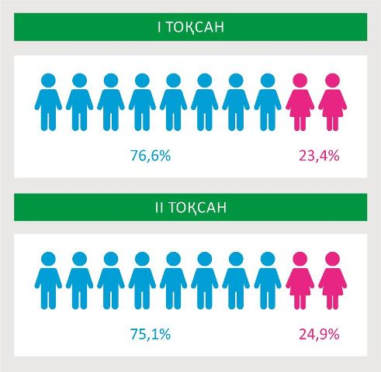
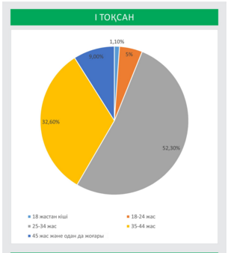
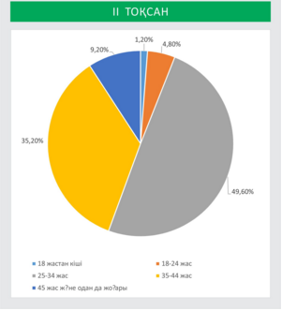
2015 жылдың І, ІІ тоқсанының мәліметтері негізінде.
Электронды үкімет порталының пайдаланушылары дегеніміз кімдер?
Порталдың белсенді пайдаланушыларының жас санаты

Slide 8
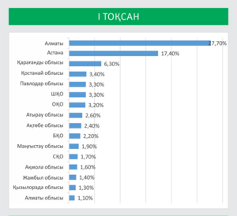
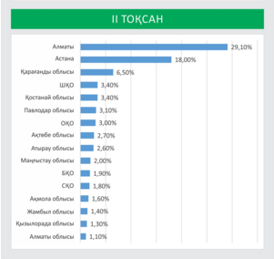
Электронды үкімет порталына қайдан кіреді?
Қазақстан аймақтарынан порталға келушілер

Slide 9
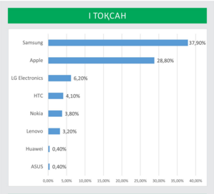
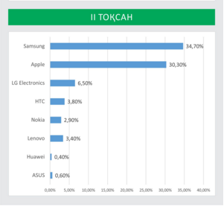
Порталды пайдаланушылар қандай технологияларды пайдаланады?
Электронды үкімет порталына қосылуға болатын ұялы қондырғылар

Slide 10

III Қорытынды
Басқаша айтқанда, электронды үкімет деп лицензияны рәсімдеу үшін ЖСН ғана керек болатын (басқа ақпараттың бәрі дағдылы сұранымдар арқылы алынады), коммуналдық қызмет ақылары мен айыппұлдарды онлайн жүйесінде төлеуге болатын, анықтама алу үшін ХҚКО-ға жеке куәлік қана талап етілетін, бизнесіңізді өз бетіңізше тіркеуге, немесе электронды үкімет порталында небәрі 10-15 минут ішінде анықтама алуға, күн-түн демей, кез келген уақытта баланың балабақшаға кезегін көруге, мекенжай анықтамасын ұялы телефонға алдыртуға болатын және осы секілді басқа да көптеген жағдайларды айтамыз.

Slide 11
IV пайдаланған әдебиеттер
http://egov.kz/
http://www.kazinform.kz/ru/kazakstan-respublikasynyn-elektrondy-ukimeti_a2649100
http://yvision.kz/post/238830
http://adilet.zan.kz/kaz/docs/V090005982_

Slide 12
№ | Критериилердің орындалуы | 0-0,1 | 0,2-0,3 | 0,4-0,5
1 | Рәсімдеу
2 | Жоспары
3 | Илюстративті материал
4 | Өзектілігі
5 | Мазмұны
6 | Қорытынды
7 | Әдебиеттер
8 | СӨЖ кестесіне сай тапсырылу дер кезінде тапсырылуы
 | Қорытынды

